Slide 1
Structures de Tenségrité
L’alliance du chêne et du roseau

Slide 2
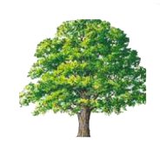
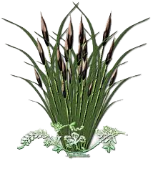
L’alliance du chêne et du roseau ?
Les structures de tenségrité mettent en jeu la dualité de deux matériaux avec des tensions opposées : câbles (Roseau) et barres (Chêne).

Slide 3
Sommaire
Définition
Objectifs
Classification
Nappes
Résultats
Conclusion

Slide 4
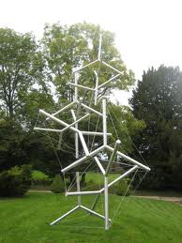
Définition :
          Principe: Assemblage de barres et de câbles pouvant être de différents matériaux. Les barres sont uniquement rassemblées par les câbles et ne se touchent pas.
          Particularité: La structure est stable et rigide, car elle est dans un état d’autoéquilibre qui répartit équitablement les tensions.

Slide 5
Objectifs
Classifier les structures de tenségrité par famille .
Rechercher l’existence de structures répétées.
« principe de polymérisation »

Slide 6
Classification
Classification des structures par famille selon leur aspect et leur forme :
  A base polygonale.
  A barre centrale.
  Prismatique trigonale
  Irrégulières

Slide 7
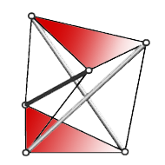
Structure à base polygonale
Soient
B : Le nombre de barre
e : Le nombre d’élastique
e = 3B
Ces structures reposent sur une base dont les élastiques forment un polygonale.
Le nombre de barre détermine le nombre de côté que possède le Polygone.

Slide 8
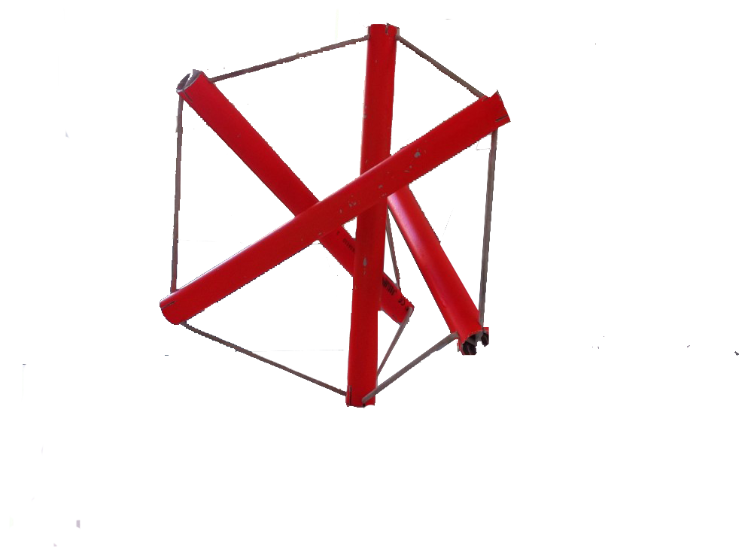
Structure à barre centrale
Ces structures sont formées autour d’une barre centrale
Soient
B : Le nombre de barre.
e : Le nombre d’élastique.
La formule donnant le nombre d’élastique :
e = 3(B-1)

Slide 9
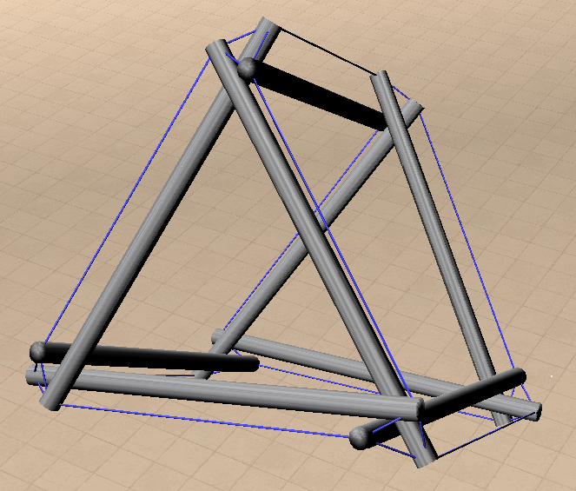
Structure prismatique trigonale
L’enveloppe de cette structure est un prisme trigonal, ce qui la caractérise et l’a rend unique.
Il possède 9barres et 27élastiques.
e = 3B

Slide 10
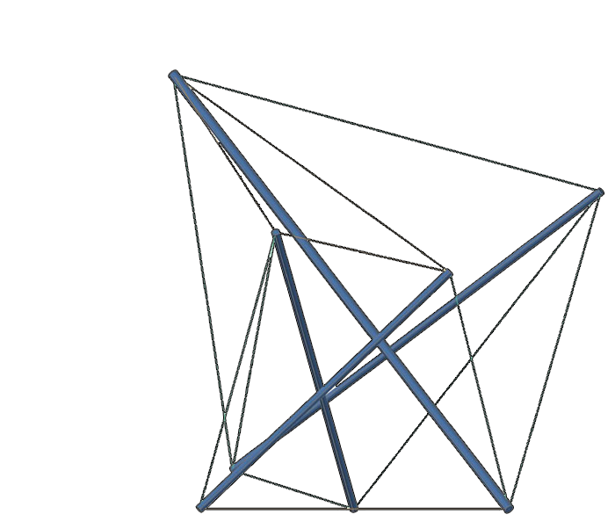
Structures irrégulières
Ces structures ont une forme géométrique quelconque et la taille de leurs éléments aussi.
Celles ci répondent aux propriétés des structures de tenségrité.

Slide 11

Sous famille
Sommet de degré impaire
Structure Semi-Eulérienne et Eulérienne :
Une structure de tenségrité est dite Eulérienne ou semi-Eulérienne si l’on peut assembler ses barres avec un seul élastique.
Sommet de degré paire

Slide 12
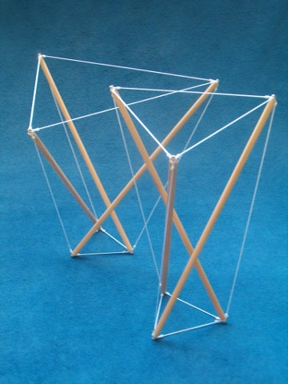
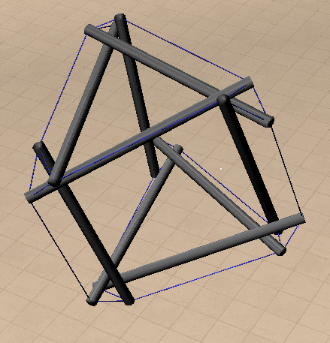
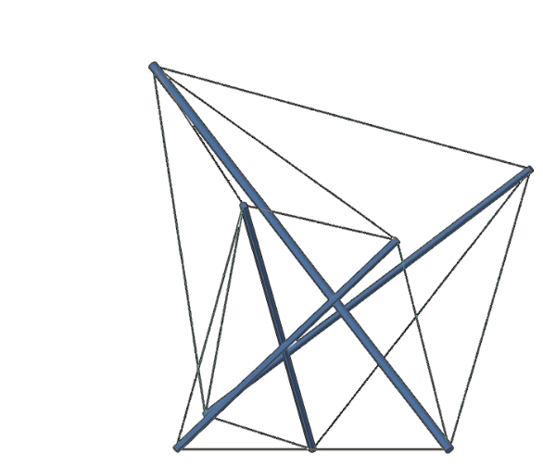
Famille | Structures à base polygonale | Structures à barre centrale | Structure prismatique trigonale | Structures irrégulières
Modèle
Formule | e = 3B | e = 3(B-1) | e = 3B
Caractéristiques | B = nombre de cotés du polygone. Facile à construire. | Structure non-eulérienne ou semi-eulérienne. | Unique Rajouter une barre modifierai sa forme prismatique. | De forme quelconques.

Slide 13

Démonstration
.

Slide 14
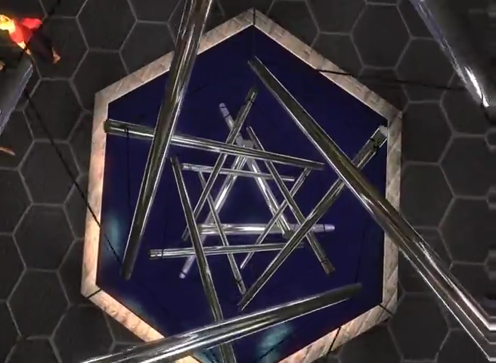
2. Rechercher l’existence de structures répétées (nappes)
Il est possible d’assembler plusieurs structures d’une même forme entres elles.
Elle peut être double, triple ou répété n fois.
C’est ce qu’on appel une nappe.

Slide 15
Tour de structure à base polygonale
Structure à base polygonale de p sommets dupliquée n fois
Nombre de barre : B = p*n
Nombre d’élastique :
e = 3p+ 4p(n-1)

Slide 16
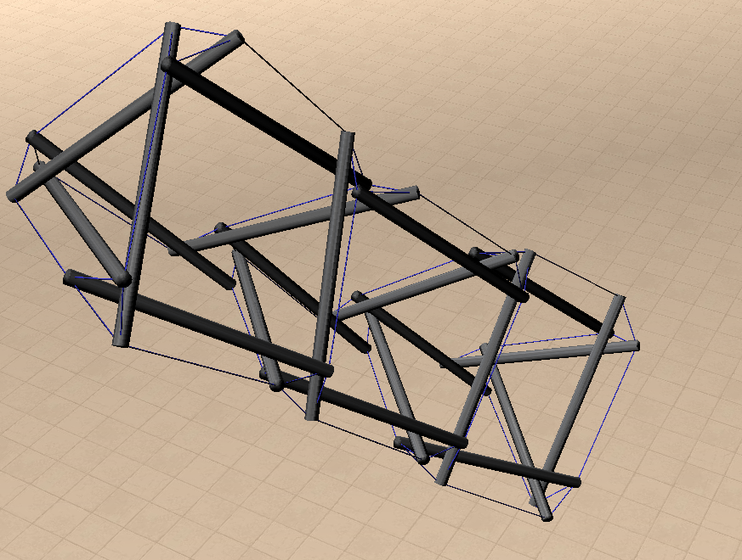
Tour de prismes trigonaux
Structure dupliquée n fois :
Barres :
B = 9+6(n-1)= 6n+3
Elastiques :
e = 27+18(n-1) =18n+9

Slide 17
Moyens de recherches
1er contact : lycée Felix Esclangon (Manosque).
Support bibliographique :Tenségrité (René Motro).
Thèses :
- Architecture et systèmes constructifs : cas des système de tenségrité RADUCANU Vinicius (Université Montpellier II)
-Etat d’autocontrainte des grilles de tenségrité.
Vers l’identification sous sollicitation naturelle. : ANGELLIER Nicolas (Université Montpellier II)
Logiciel : Virtual tensegrities, Toy GL.

Slide 18
Conclusion

Slide 19
Remerciements à :
Laurent BEDDOU et Julien CASSAIGNE
L’équipe du lycée Felix Esclangon (Manosque)
Congrès Maths en jeans (Lyon)

Slide 20

Question

